Slide 1
Lecture items are available at: http://lab.sdm.keio.ac.jp/maeno/basis_of_sdm/index.html

Slide 2
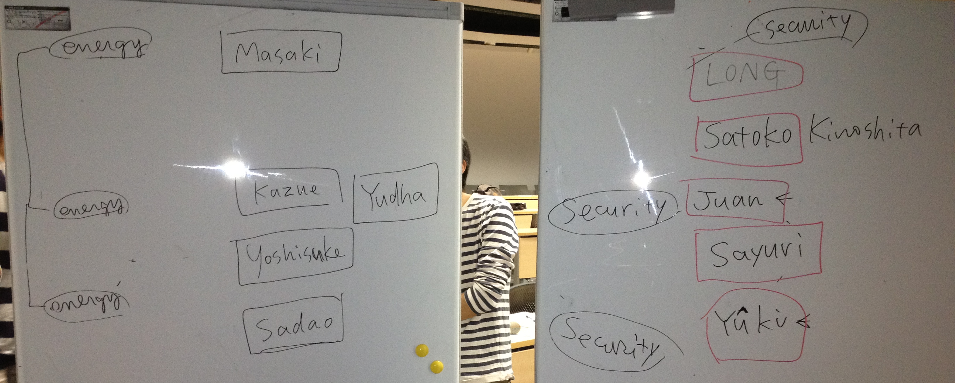
Homework
Go outside!
Take 10 pictures each in relation to your team topic.
Share the pictures within your team.
Toshiro
Taizo
ENERGY
SECURITY

Slide 3
ブレーンストーミング Brainstorming
前野 隆司
Takashi Maeno

Slide 4
Brainstorming (by IDEO, California)
stay focused on the topic
encourage wild ideas
defer judgment to avoid interrupting the flow of ideas
build on the ideas of others
hold only one conversation at a time to ensure that introverts also got their say
go for quantity (150 ideas in 30 to 45 minutes)
be visual
Notes:
まず、各人に質問、それをもとにみなでグルーピング。その後ブレスト？

Slide 5
５～１０名

Slide 6
創造性を殺す
ダメな言い方
どうして変えるんだよ。うまくいってるからいいじゃん。
そんなの誰が買うかな！？
そういう見方は違うんじゃない？
評論じゃなく、君の経験を聞きたいんだ
だいたいやったことあんの？
まじめにやれないの？
全然的を得ていないよ
俺がどこの大学を出たか知っているのか？
この会社に何年努めているんだ!?
それはもう知ってるよ
それはもうわかったから次へ行こう

Slide 8
Brainstorming Sessions
What kind of problems do you want to solve?
→Categorize problems to select what problem your team wants to solve.
What kind of solutions do you have? (Homework: Solo brainstorming: Ten ideas each and share ideas in the team)
Toshiro
Taizo
ENERGY
SECURITY

